Slide 1
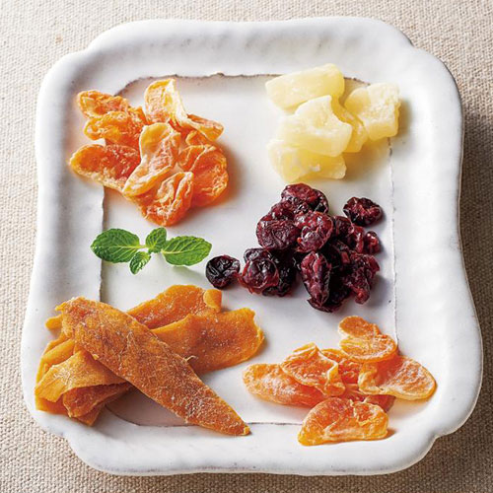
【提案書】
ホシフルーツ 太陽のドライフルーツ ※税率8％
特徴
小さな幸せがつまったお楽しみをご用意しました。甘く育ったみかんや、口当たりがなめらかで甘酸っぱいフィリピン産のマンゴーなど、果実の魅力を存分にお楽しみください。
商品写
納期
納期スペース
仕様
注意事項: 賞味期間：180日間(常温)
備考: <セット内容> クランベリー・みかんピース・パイン・マンゴー各20g×各1袋、輪切りみかん5g×1袋 ※ゆうパケットでのポスト投函となります。
お見積
お見積りスペース

